Slide 1
Odboj Slovákov a Čechov
Vypracoval: Branislav Benčič
Dejepis pre 8. ročník ZŠ
Tematický celok: „Prvá svetová vojna“

Slide 2
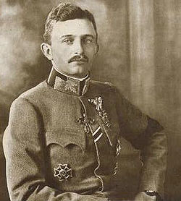
Formovanie odboja
Vlajka a znak Rakúsko – Uhorska 1867 – 1818)
Slovenskí politici verili, že vojenská prehra Rakúsko – Uhorska by mohla priaznivo ovplyvniť ďalšie smerovanie slovenského národa
Karol IV. Habsburský bol
posledným panovníkom
Rakúsko – Uhorskej
monarchie

Slide 3
Ako ďalej Slováci?
Slovenskí politici vychádzali z viacerých alternatív ako sa bude vyvíjať osud slovenského národa po svetovej vojne:
Autonómia v rámci Uhorska
Pričlenenie k cárskemu Rusku
Spojenie sa s Poľskom
Spoločný štát s Čechmi

Slide 4
Domáci a zahraničný odboj
V Rakúsko – Uhorsku sa začína vytvárať organizovaný odpor proti existencii monarchie = ODBOJ
Odboj Slovákov a Čechov vznikol tak v Rakúsko – Uhorsku ako aj mimo neho => DOMÁCI a ZAHRNIČNÝ odboj

Slide 5
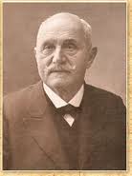
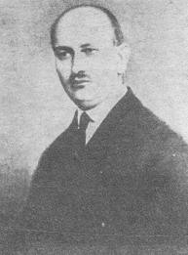
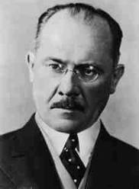
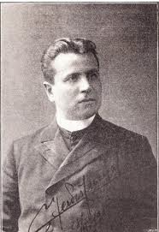
Domáci odboj Slovákov
Slovenskí politici v Uhorsku museli pracovať v ústraní (v Uhorsku prebiehala v tom čase maďarizácia) no napriek obmedzeným možnostiam vzniklo niekoľko odbojových stredísk:
Martin (Slovenská národná strana)
Bratislava (Sociálni demokrati)
Viedeň
Budapešť
Matúš Dula
Emanuel
Lehocký
Ferdiš Juriga
Milan Hodža
Notes:
45 minút

Slide 6
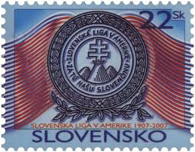
Samourčovacie právo
Po vypuknutí svetovej vojny začali Slováci a Česi v zahraničí žiadať pre ich národovcov v Rakúsko – Uhorskej monarchii tzv. samourčovacie právo (= právo na samostatnosť a národnú slobodu)
Túto požiadavku predostrela organizácia združujúca Slovákov v Amerike tzv. Slovenská liga
Slovenská liga v Amerike podporovala
oslobodenie Slovenska spod Rakúsko –
Uhorska => pre tento účel vznikla aj
MILIÓNDOLÁROVÁ ZBIERKA

Slide 7
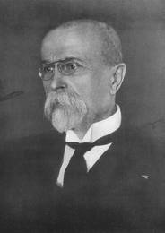
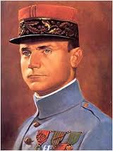
Zahraničný odboj
Zahraničný odboj Slovákov a Čechov úspešne organizovali Milan Rastislav Štefánik a Tomáš Garrigue Masaryk
Hlavným cieľom odboja bol
zánik Rakúsko – Uhorskej
monarchie a vytvorenie
spoločného česko – slovenského
štátu
M. R. Štefánik
T. G. Masaryk

Slide 8
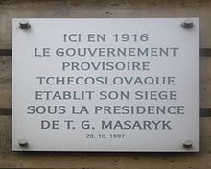
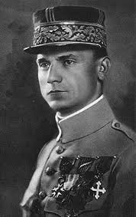
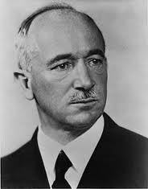
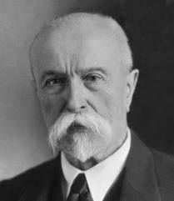
Československá národná rada
Sídlo ČSNR na ulici Rue
Bonaparte v dome
číslo 18
Zahraničný odboj vo Francúzsku sa úspešne rozbehol pod vedením Milana Rastislava Štefánika
M. R. Štefánik, T. G. Masaryk a E. Beneš založili v Paríži v roku 1916 Československú národnú radu (ČSNR) ako hlavný orgán zahraničného odboja
E. Beneš
M. R. Štefánik
T. G. Masaryk

Slide 9
Úlohy Československej národnej rady
ČSNR si vytýčila svoje ciele:
Usmerňovala a zjednocovala činnosť Slovákov a Čechov v zahraničí
Boj Slovákov a Čechov proti Nemecku a Rakúsko – Uhorsku
Organizovala československé vojsko – československé légie

Slide 10
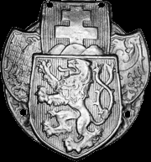
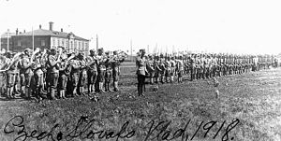
Československé légie
ČSNR zorganizovala stotisícové československé vojsko, ktoré bojovalo po boku dohodových mocností za vznik nového štátu Slovákov a Čechov
Tieto vojenské jednotky sa nazývali ČESKOSLOVENSKÉ LÉGIE
Taliansko
Rusko
Francúzsko
Odznak legionára...
znak československých
légií
Československé légie
v Rusku

Slide 11
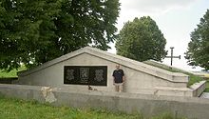
Zborov
Československé légie sa vyznamenali v bojoch na všetkých frontoch, ale pamätná ostáva hlavne bitka pri ukrajinskej dedinke Zborov v roku 1917 o ktorej sa zmienila aj zahraničná tlač
Diplomatická aktivita ČSNR a
úspešné vystúpenie Československých
légií nám zabezpečili priazeň a uznanie
dohodových mocností, čo viedlo k splneniu
hlavného cieľa => vytvoreniu demokratickej
ČESKOSLOVENSKEJ REPUBLIKY
Pamätník v Zborove

Slide 12
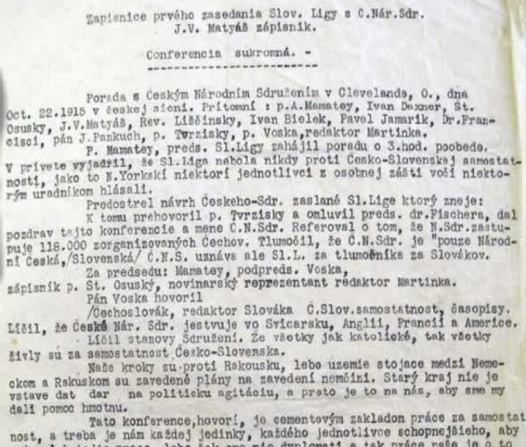
Clevelandská a Pittsburská dohoda
Slováci žijúci v Amerike uvítali myšlienku spoločného štátu s Čechmi, s ktorými v Clevelande (1915) a v Pittsburgu (1918) podpísali dve dohody => CLEVELANDSKÚ a PITTSBURSKÚ
FEDERATÍVNE USPORIADANIE
ČESKOSLOVENSKA
Clevelandská dohoda - 1915

Slide 13
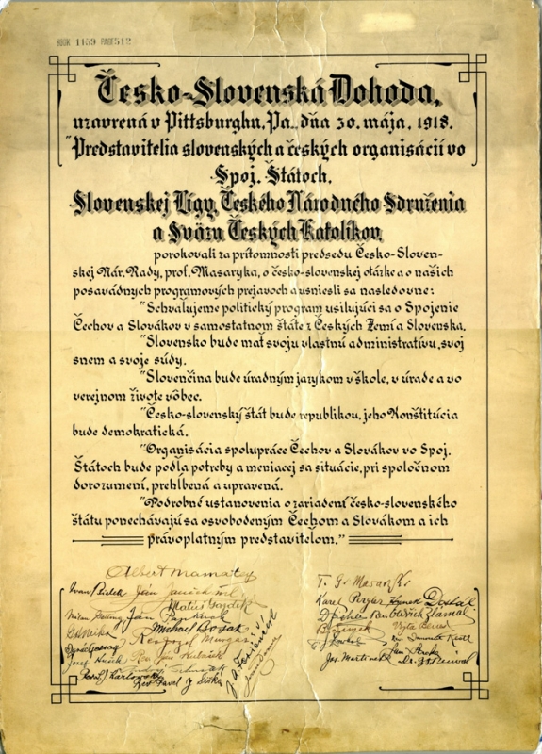
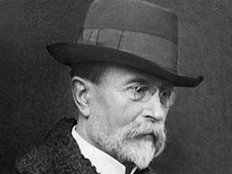
Clevelandská a Pittsburská dohoda mali Slovákom v novom
štáte zaručiť samostatné rozhodovanie a rovnocenné postavenie
oboch národov
18. októbra 1918 T. G. Masaryk uverejnil vo Washingtone
vyhlásenie nezávislosti => išlo o tzv. WASHINGTONSKÚ
DEKLARÁCIU ⬄ vznik demokratickej Česko – slovenskej
republiky
T. G. Masaryk
AUTONÓMIA SLOVENSKA V RÁMCI
ČESKOSLOVENSKA
Pittsburská dohoda - 1918

